Slide 1

TRƯỜNG THCS TÂN XUÂN
TỔ: KHXH
GVTH: DANH NGỌC OANH
Lịch sử 6

Slide 2
TIẾT 19-BÀI 11: LA MÃ CỔ ĐẠI (tt)
Thứ Tư, ngày 10 tháng 11 năm 2021.
III. Những thành tựu văn hóa tiêu biểu

Slide 3
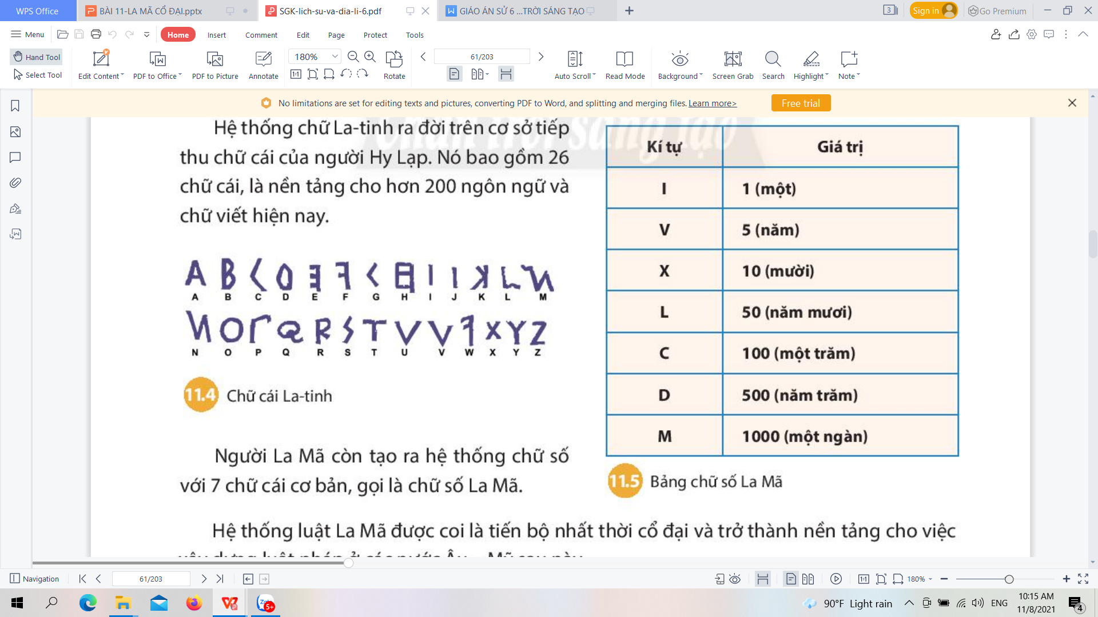
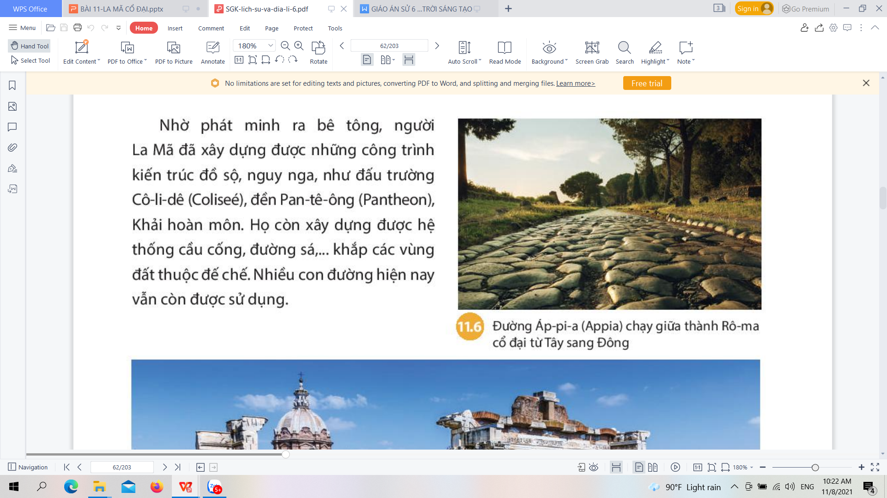
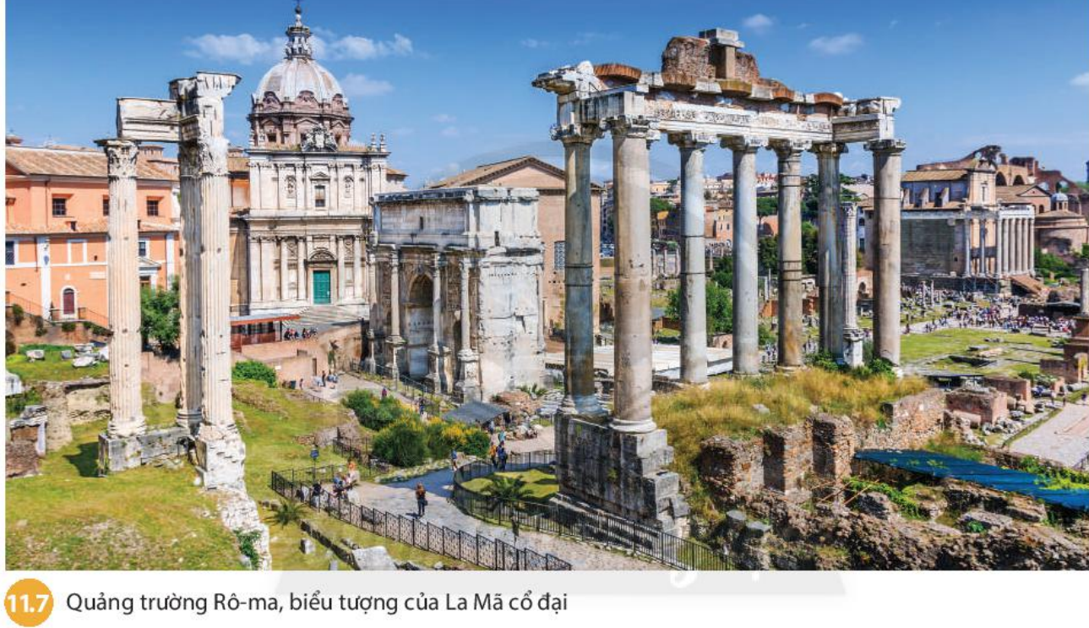
Những thành tựu văn hóa tiêu biểu của La Mã cổ đại.

Slide 4
III. Những thành tựu văn hóa tiêu biểu
1. Chữ viết:

Slide 5
III. Những thành tựu văn hóa tiêu biểu
2. Chữ số:

Slide 6
III. Những thành tựu văn hóa tiêu biểu
3. Hệ thống luật:

Slide 7
III. Những thành tựu văn hóa tiêu biểu
4. Kiến trúc và điêu khắc:

Slide 8
4. Kiến trúc và điêu khắc:

Slide 9
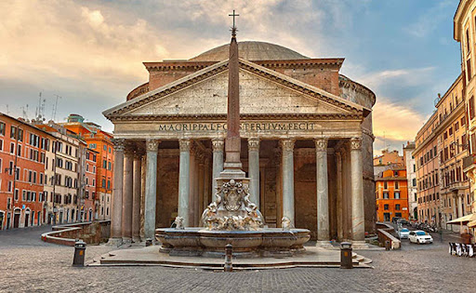
4. Kiến trúc và điêu khắc:
Đền Pan-tê-ông

Slide 10
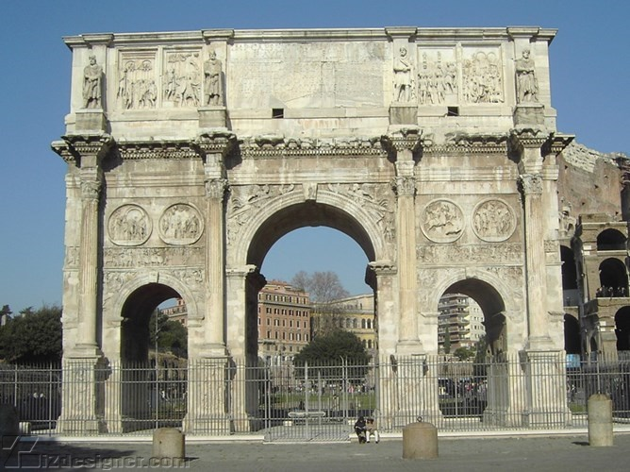
4. Kiến trúc và điêu khắc:
Khải hoàn môn

Slide 11


Tiết học kết thúc
Chúc
các em
nhiều sức khỏe!

